Slide 3
Lạy Chúa Thánh Thần là Ánh sáng Chân lý vẹn toàn, Chúa ban những ân huệ thích hợp cho từng thời đại, và dùng nhiều cách thế kỳ diệu để hướng dẫn Hội Thánh,

Slide 4
này chúng con đang chung lời cầu nguyện cho các Giám mục, và những người tham dự Thượng Hội đồng Giám mục thế giới.

Slide 5
Xin Chúa làm nên cuộc Hiện Xuống mới trong đời sống Hội Thánh, xin tuôn tràn trên các Mục tử ơn khôn ngoan và thông hiểu, gìn giữ các ngài luôn hiệp thông với nhau trong Chúa,

Slide 6
để các ngài cùng nhau tìm hiểu những điều đẹp ý Chúa, và hướng dẫn đoàn Dân Chúa thực thi những điều Chúa truyền dạy.

Slide 7
Các giáo phận Việt Nam chúng con, luôn muốn cùng chung nhịp bước với Hội Thánh hoàn vũ, xin cho chúng con biết đồng cảm với nỗi thao thức của các Mục tử trên toàn thế giới, ngày càng ý thức hơn về tình hiệp thông,

Slide 8
thái độ tham gia và lòng nhiệt thành trong sứ vụ của Hội Thánh, Nhờ lời chuyển cầu của Đức Trinh Nữ Maria, Nữ Vương các Tông đồ và là Mẹ của Hội Thánh,

Slide 9
Chúng con dâng lời khẩn cầu lên Chúa, là đấng hoạt động mọi nơi mọi thời, trong sự hiệp thông với Chúa Cha và Chúa Con, luôn mãi mãi đến muôn đời. Amen.

Slide 11
Ca nhập lễ
THÁNH THẦN HÃY ĐẾN
Lm. Thành Tâm

Slide 12
Tk1: Thánh Thần, khấn xin ngự đến, hồn con đang mong chờ Ngài, suối nguồn thánh ân hiện xuống, này dương gian, xin Ngài đổi mới. Ngài ơi, xin Ngài hãy đến, chiếu sáng thế gian u mê tối tăm. Ngài ơi, xin Ngài hãy đến, hiển linh Ngài ơi.

Slide 13
Đk: Lạy Ngài xin đến dẫn đắt chúng con trên đường. Cầu Ngài liên kết chúng con nhất tâm trong Ngài. Cầu Ngài ban ơn thêm sức kiên vững không lay. Sống sao nên người con Chúa chứng nhân tình yêu.

Slide 14
Tk2: Thánh Thần, khấn xin ngự đến, hồn con đang mong chờ Ngài, mở lòng sáng soi đường đi, tìm chân lý, công bình bác ái. Ngài ơi, xin Ngài thương đến, uốn nắn nẻo đi quanh co sai lầm. Ngài ơi, xin Ngài hãy đến, dẫn đi đường ngay.

Slide 15
Đk: Lạy Ngài xin đến dẫn đắt chúng con trên đường. Cầu Ngài liên kết chúng con nhất tâm trong Ngài. Cầu Ngài ban ơn thêm sức kiên vững không lay. Sống sao nên người con Chúa chứng nhân tình yêu.

Slide 16
Tk3: Thánh Thần, khấn xin ngự đến, hồn con đang mong chờ Ngài, dẫn về những chiên lạc hướng, về chung sống trong đàn chiên Chúa. Ngài ơi, xin Ngài thương giúp chỉ lối những ai đi xa chưa về. Ngài ơi, xin Ngài hãy đến, ủi an Ngài ơi.

Slide 17
Đk: Lạy Ngài xin đến dẫn đắt chúng con trên đường. Cầu Ngài liên kết chúng con nhất tâm trong Ngài. Cầu Ngài ban ơn thêm sức kiên vững không lay. Sống sao nên người con Chúa chứng nhân tình yêu.

Slide 19
KINH VINH DANH
Ca Lên Đi 2

Slide 20
Chủ tế: Vinh danh Thiên Chúa trên các tầng trời. Và bình an dưới thế, bình an dưới thế cho người thiện tâm.

Slide 21
Chúng con ca ngợi Chúa. Chúng con chúc tụng Chúa. Chúng con thờ lạy Chúa. Chúng con tôn vinh Chúa. Chúng con cảm tạ Chúa vì vinh quang cao cả Chúa.

Slide 22
Lạy Chúa là Thiên Chúa, là Vua trên trời, là Chúa Cha toàn năng. Lạy Con Một Thiên Chúa, Chúa Giê-su Ki-tô.

Slide 23
Lạy Chúa là Thiên Chúa, là Chiên Thiên Chúa, là Con Đức Chúa Cha. Chúa xoá tội trần gian, xin thương, xin thương, xin thương xót chúng con.

Slide 24
Chúa xoá tội trần gian, Xin nhận lời chúng con cầu khẩn. Chúa ngự bên hữu Đức Chúa Cha, xin thương, xin thương, xin thương xót chúng con.

Slide 25
Vì lạy Chúa Giê-su Ki-tô, chỉ có Chúa là Đấng Thánh, chỉ có Chúa là Chúa, chỉ có Chúa là Đấng Tối Cao, cùng Đức Chúa Thánh Thần trong vinh quang Đức Chúa Cha. A-men. A-men.

Slide 27
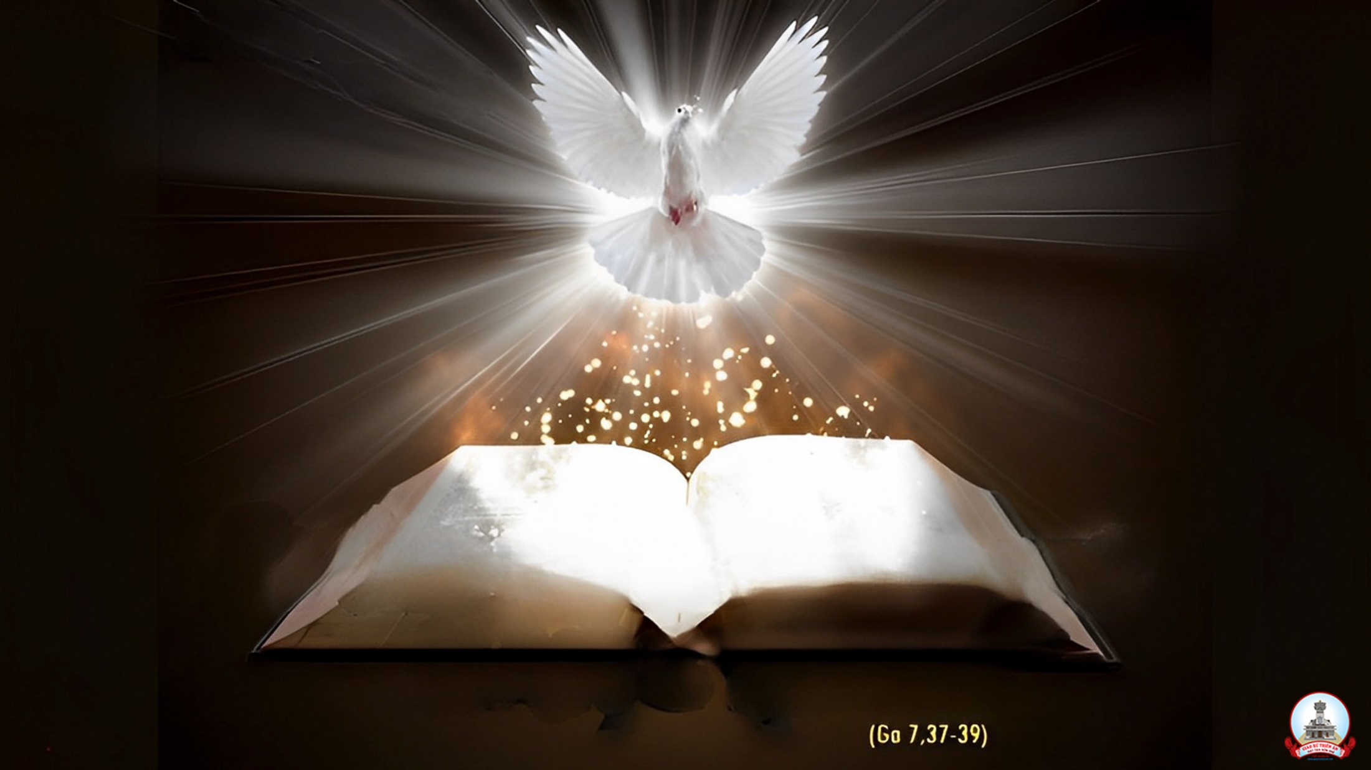
Bài Đọc 1
Ai nấy được tràn đầy ơn Thánh Thần
Bài trích sách Công vụ Tông Đồ

Slide 28
Thánh Vịnh 103
Chúa Nhật Chúa Thánh Thần Hiện Xuống
Lm. Kim Long
03 câu

Slide 29
Đk: Xin sai Thánh Thần Chúa đến để Người đổi mới mặt đất này.

Slide 30
Tk1: Hồn tôi hỡi chúc tụng Chúa đi, lạy Thiên Chúa Đấng con thờ kính, Ngài cao cả muôn trùng. Quá nhiều việc đều do tay Chúa làm, địa cầu đầy dẫy những vật Chúa tạo ra.

Slide 31
Đk: Xin sai Thánh Thần Chúa đến để Người đổi mới mặt đất này.

Slide 32
Tk2: Vừa khi Chúa rút lại khí thiêng, là thân chúng trở lui bụi cát vì tắt thở lâu rồi. Muốn tạo lại Ngài ban sinh khí vào, bởi Ngài đổi mới bộ mặt của trần gian.

Slide 33
Đk: Xin sai Thánh Thần Chúa đến để Người đổi mới mặt đất này.

Slide 34
Tk3: Nguyện muôn kiếp Chúa hằng hiển vinh, và mong ước những công trình Chúa làm Chúa mãi vui mừng. Tiếng lòng này cầu mong vui ý Ngài, bởi Ngài là chính hoan lạc của đời tôi.

Slide 35
Đk: Xin sai Thánh Thần Chúa đến để Người đổi mới mặt đất này.

Slide 36
Bài Đọc 2
Chúng ta đều đã chịu phép rửa trong cùng một Thần Khí
Bài trích thư thứ nhất của Thánh Phaolô tông đồ
Gửi tín hữu Côrintô

Slide 37
Ca Tiếp Liên
Xin Chúa Thánh Thần
Lm. Kim Long
03 câu

Slide 38
1. Đây thế gian u mờ, nguyện Chúa Thánh thần ngự đến. Từ trời cao xin chiếu soi nguồn chân lý muôn đời. Lạy Cha kẻ khó khăn hãy đến. Hãy đến! Lạy Đấng ban phát muôn ơn lành. Hãy đến! Nguồn ánh quang chiếu soi tâm hồn.

Slide 39
2. Đây chúng con u sầu, nguyện Chúa Thánh Thần ngự đến là nguồn ủi an thế nhân, nguồn êm ái dịu hiền, là an nghỉ trong hồi xao xuyến. Hãy đến! Mạch suối êm ái trong oi nồng. Hãy đến! Nguồn sống nâng đỡ khi u buồn.

Slide 40
3. Đây khắp nơi trông chờ, nguyện Chúa Thánh Thần ngự đến, tràn hồng ân cho giáo dân hằng tin mến tôn thờ, hằng trông đợi Chúa thương ngự đến. Hãy đến! Hàn gắn bao vết thương gian trần. Hãy đến! Sưởi ấm bao trái tim u buồn.

Slide 41
Alleluia-alleluia: Lạy Chúa Thánh Thần xin xuống tràn ngập cõi lòng các tín hữu Chúa và thắp sáng lửa tình yêu Chúa trong lòng họ. Alleluia.

Slide 44
KINH TIN KÍNH

Slide 45
Tôi tin kính một Thiên Chúa là Cha toàn năng, Đấng tạo thành trời đất, muôn vật hữu hình và vô hình.

Slide 46
Tôi tin kính một Chúa Giêsu Kitô, Con Một Thiên Chúa, sinh bởi Đức Chúa Cha từ trước muôn đời.

Slide 47
Người là Thiên Chúa bởi Thiên Chúa, Ánh Sáng bởi Ánh Sáng, Thiên Chúa thật bởi Thiên Chúa thật,

Slide 48
được sinh ra mà không phải được tạo thành, đồng bản thể với Đức Chúa Cha: nhờ Người mà muôn vật được tạo thành.

Slide 49
Vì loài người chúng ta và để cứu độ chúng ta, Người đã từ trời xuống thế.

Slide 50
Bởi phép Đức Chúa Thánh Thần, Người đã nhập thể trong lòng Trinh Nữ Maria, và đã làm người.

Slide 51
Người chịu đóng đinh vào thập giá vì chúng ta, thời quan Phongxiô Philatô; Người chịu khổ hình và mai táng, ngày thứ ba Người sống lại như lời Thánh Kinh.

Slide 52
Người lên trời, ngự bên hữu Đức Chúa Cha, và Người sẽ lại đến trong vinh quang để phán xét kẻ sống và kẻ chết, Nước Người sẽ không bao giờ cùng.

Slide 53
Tôi tin kính Đức Chúa Thánh Thần là Thiên Chúa và là Đấng ban sự sống, Người bởi Đức Chúa Cha và Đức Chúa Con mà ra,

Slide 54
Người được phụng thờ và tôn vinh cùng với Đức Chúa Cha và Đức Chúa Con: Người đã dùng các tiên tri mà phán dạy.

Slide 55
Tôi tin Hội Thánh duy nhất thánh thiện công giáo và tông truyền.

Slide 56
Tôi tuyên xưng có một Phép Rửa để tha tội. Tôi trông đợi kẻ chết sống lại và sự sống đời sau. Amen.

Slide 58
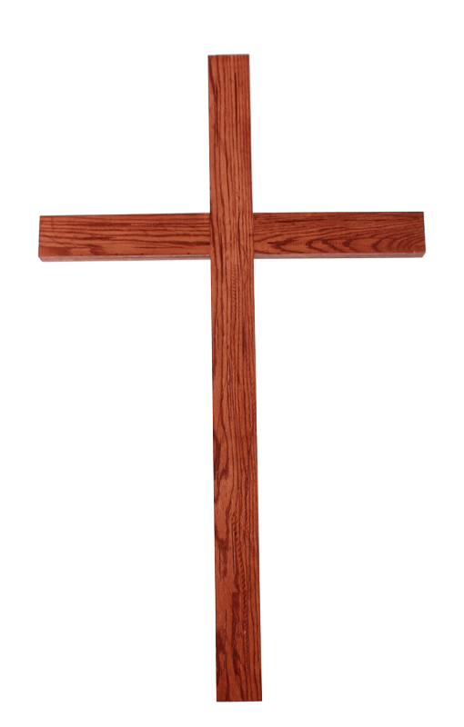
Ca Dâng Lễ CA KHÚC TRẦM HƯƠNG Dao Kim

Slide 59
Đk: Lời con như trầm hương, bay lên tới Thiên Đường, bay lên tới Thiên Đường, cho lung linh ánh nhiệm mầu (Lên tới Thiên Đường nhiệm mầu). Thiết tha là như cánh vạc kêu sương, Chúa ơi! (Chúa ơi)!

Slide 60
**: Lòng con chân thành dâng, vinh quang Chúa muôn vàn, không gian mấy tơ vàng, đây cao siêu lễ tôn thờ (Con khấn xin người thương tình). Khấn cầu là Chúa hãy dủ thương, ban muôn hồng ân.

Slide 61
Tk1: Chúa ơi bênh vực con luôn khỏi những quân gian thù hằng mưu ác hại con. Cánh tay con này vươn cao như đất mong mưa rào hồn con mong Chúa dường bao.

Slide 62
Đk: Lời con như trầm hương, bay lên tới Thiên Đường, bay lên tới Thiên Đường, cho lung linh ánh nhiệm mầu (Lên tới Thiên Đường nhiệm mầu). Thiết tha là như cánh vạc kêu sương, Chúa ơi! (Chúa ơi)!

Slide 63
**: Lòng con chân thành dâng, vinh quang Chúa muôn vàn, không gian mấy tơ vàng, đây cao siêu lễ tôn thờ (Con khấn xin người thương tình). Khấn cầu là Chúa hãy dủ thương, ban muôn hồng ân.

Slide 64
Tk2: Chúa ơi con hằng trông mong được ở trong nhà Người ngày đêm suốt đời con. Lời cầu như trầm hương dâng ơn Thánh Chúa dạt dào dìu con lên tới đỉnh cao.

Slide 65
Đk: Lời con như trầm hương, bay lên tới Thiên Đường, bay lên tới Thiên Đường, cho lung linh ánh nhiệm mầu (Lên tới Thiên Đường nhiệm mầu). Thiết tha là như cánh vạc kêu sương, Chúa ơi! (Chúa ơi)!

Slide 66
**: Lòng con chân thành dâng, vinh quang Chúa muôn vàn, không gian mấy tơ vàng, đây cao siêu lễ tôn thờ (Con khấn xin người thương tình). Khấn cầu là Chúa hãy dủ thương, ban muôn hồng ân.

Slide 69
Ca Nguyện Hiệp Lễ
Thánh Thần Chúa Xuống
Lm. Hùng Cường – Viễn Xứ

Slide 70
Tk1: Vào một buổi chiều của ngày thứ nhất trong tuần. Cửa phòng đóng kín các tông đồ sợ hãi. Chúa đã hiện đến và chúc bình an các ông. Ngài đưa bàn tay và cạnh sườn còn vết thương.

Slide 71
Đk: Chúa đã phục sinh ban niềm vui cho khắp nhân trần. Chúa đến ủi an Chúa ban tặng bình an của Chúa, Ngài thở hơi cho Thần Linh ngự xuống trên tông đồ. Thánh Thần Chúa xuống đổi thay mặt địa cầu.

Slide 72
Tk2: Ôi bao mừng vui này đây Chúa đã sống lại. Hiển vinh sáng láng Chúa nay thật đã sống. Chúa ban thần khí của Thánh Thần cho các ông. Ngài sẽ ủi an và tặng nguồn ơn Thánh Linh.

Slide 73
Đk: Chúa đã phục sinh ban niềm vui cho khắp nhân trần. Chúa đến ủi an Chúa ban tặng bình an của Chúa, Ngài thở hơi cho Thần Linh ngự xuống trên tông đồ. Thánh Thần Chúa xuống đổi thay mặt địa cầu.

Slide 74
Tk3: Ra đi mọi nơi niềm vui gieo rắc Tin Mừng. Vì đây có Chúa Thánh Linh Ngài cùng bước. Dắt ta vượt thắng ngàn khốn cùng vây khắp nơi. Và những khổ đau thành ngàn niềm vui chứa chan.

Slide 75
Đk: Chúa đã phục sinh ban niềm vui cho khắp nhân trần. Chúa đến ủi an Chúa ban tặng bình an của Chúa, Ngài thở hơi cho Thần Linh ngự xuống trên tông đồ. Thánh Thần Chúa xuống đổi thay mặt địa cầu.

Slide 76
Tk4: Xin ơn Thần Linh dủ thương thánh hóa muôn lòng. Nhận ra Thiên Chúa hiến thân phụng sự Chúa. Rắc gieo tình Chúa vào chốn khổ đau tối tăm. Cho khắp mọi nơi bùng lên ngọn lửa mến yêu.

Slide 77
Đk: Chúa đã phục sinh ban niềm vui cho khắp nhân trần. Chúa đến ủi an Chúa ban tặng bình an của Chúa, Ngài thở hơi cho Thần Linh ngự xuống trên tông đồ. Thánh Thần Chúa xuống đổi thay mặt địa cầu.

Slide 80
Ca kết lễ
HÃY CHIẾU SOI
Phanxico

Slide 81
Đk: Hãy chiếu soi lửa hồng vào đêm tối sâu thẳm hồn con, lửa tình yêu, lửa huyền siêu, Ngôi Ba Thiên Chúa ban nhiều thánh ân.

Slide 82
Tk1: Xin đưa bước con về tìm chân lý hừng đông chiếu soi, tìm bóng mát trong tình thương bát ngát, tìm an vui trong bàn tay hiền từ Chúa dìu đưa.

Slide 83
Đk: Hãy chiếu soi lửa hồng vào đêm tối sâu thẳm hồn con, lửa tình yêu, lửa huyền siêu, Ngôi Ba Thiên Chúa ban nhiều thánh ân.

Slide 84
Tk2: Xin cho mãi một đời, lời thương mến bừng trong trái tim, tìm mến Chúa trong tình không héo úa, tìm thương nhau trong tình thương nồng nàn thắm bình an.

Slide 85
Đk: Hãy chiếu soi lửa hồng vào đêm tối sâu thẳm hồn con, lửa tình yêu, lửa huyền siêu, Ngôi Ba Thiên Chúa ban nhiều thánh ân.

